Slide 1
Informační management II - Technické prostředky podnikové infrastruktury (pokračování)
14. 3. 2014, VIKMA07

Slide 2
Síť

Slide 3
Sítě
TYPY SÍTĚ Z HLEDISKA ROZLEHLOSTI A ÚČELU:
LAN – Local Area Network
MAN – Metropolitan Area Network
WAN – Wide Area Network (Internet)
PAN – Personal Area Network (PDA, mobil)

Slide 4
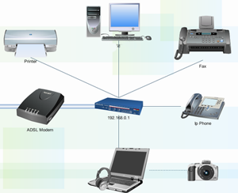
PAN
Osobní počítačové sítě si nekladou za cíl co nejvyšší přenosovou rychlost (ta u PAN typicky nepřekračuje jednotky Mbit/s), jako spíše odolnost proti rušení, nízkou spotřebu energie nebo snadnou konfigurovatelnost. Jejich dosah je typicky pouze několik metrů.

Slide 5
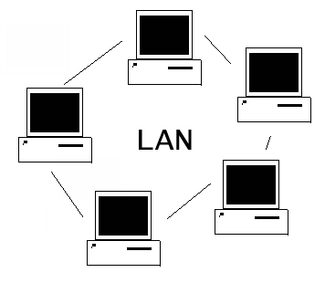
LAN
Lokální sítě propojují koncové uzly typu počítač, tiskárna, server. LAN jsou vždy v soukromé správě a působí na malém území. Připojená zařízení pracují v režimu bez navazování spojení, sdílí jeden přenosový prostředek (drát, radiové vlny), ke kterému je umožněn mnohonásobný přístup.

Slide 6
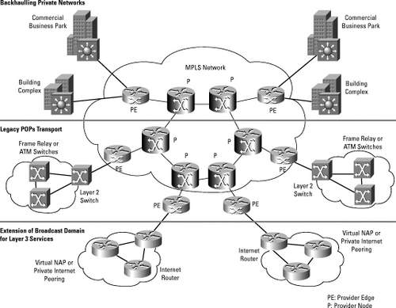
MAN
Metropolitní sítě umožňují rozšíření působnosti lokálních sítí jejich prodloužením, zvýšením počtu připojených stanic a zvýšením rychlosti. Rychlost MAN sítí bývá vysoká a svým charakterem se řadí k sítím LAN. Sítě mohou být jak soukromé, tak veřejné, které provozovatel pronajímá různým uživatelům.

Slide 7
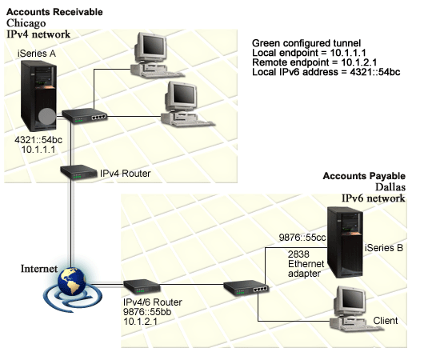
WAN
Rozlehlé sítě umožňují komunikaci na velké vzdálenosti. Bývají obvykle veřejné, ale existují i soukromé WAN sítě. Typicky pracují prostřednictvím komunikace se spojením, které nepoužívají sdílený přenosový prostředek.
Přenosové rychlosti se velmi liší podle typu sítě. Začínají na desítkách kbit/s, ale dosahují i rychlostí řádu Gbit/s. Příkladem takové sítě může být Internet.

Slide 8
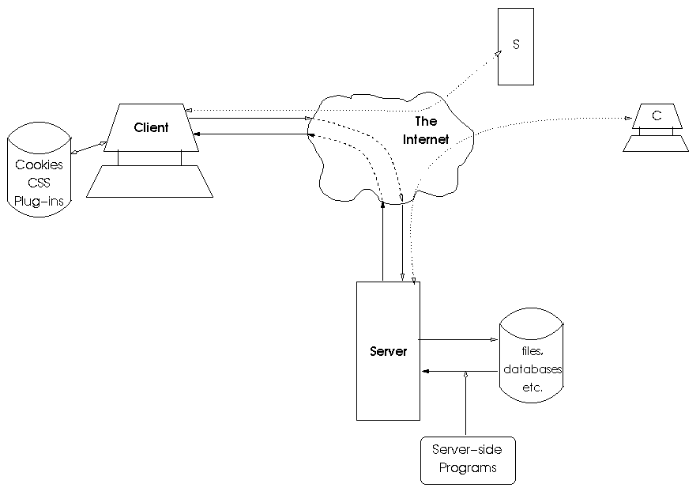
Komunikace KLIENT-SERVER
• Uživatel spouští klienta, aby vytvořil požadavek.
• Klient kontaktuje server.
• Klient odesílá požadavek serveru.
• Server analyzuje požadavek.
• Server zpracovává požadavek.
• Server odesílá výsledky klientovi.
• Klient výsledky prezentuje uživateli.
• Cyklus se opakuje, dokud je to potřeba.

Slide 9
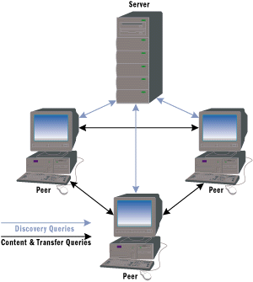
Síť dle vztahu stanic
PEER TO PEER (doslova rovný s rovným),
P2P nebo klient-klient je označení architektury počítačových sítí, ve které spolu komunikují přímo jednotliví klienti (uživatelé). Opakem je architektura klient-server, ve které jednotliví klienti komunikují vždy s centrálním serverem či servery, prostřednictvím kterého i komunikují s jinými klienty, pokud je to potřeba.
Čistá P2P architektura vůbec pojem server nezná, všechny uzly sítě jsou si rovnocenné (a působí současně jako klienti i servery pro jiné klienty).

Slide 10
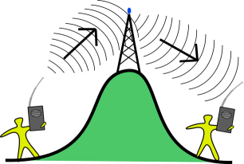
PRVKY SÍŤOVÉ ARCHITEKTURY
Repeater - opakovač - obnovuje signál, který na fyzicky delším úseku sítě degraduje, ztrácí původní charakteristiky (sílu a tvar).

Slide 11
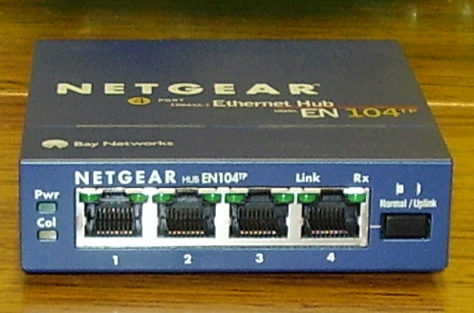
PRVKY SÍŤOVÉ ARCHITEKTURY
Hub - rozbočovač - spojuje několik segmentů sítě do segmentu jednoho (provoz v jedné části sítě se přenese i do částí dalších sítí)

Slide 12
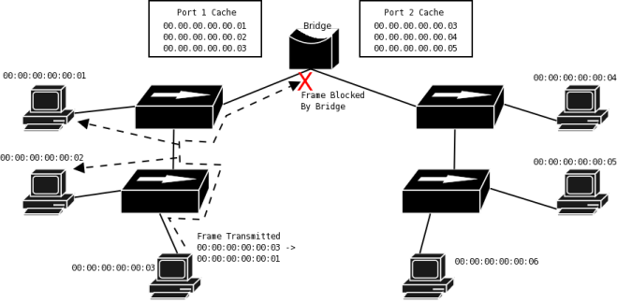
PRVKY SÍŤOVÉ ARCHITEKTURY
Bridge - most - spojuje dva fyzicky oddělené segmenty sítě

Slide 13
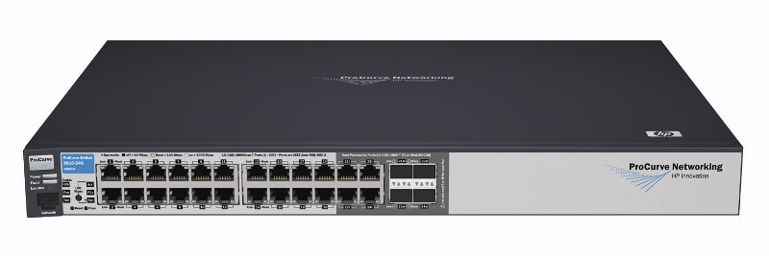
PRVKY SÍŤOVÉ ARCHITEKTURY
Switch - přepínač - spojuje dvě a více zařízení v rámci jednoho nebo více segmentů sítě, odděluje síťový provoz (nezatěžuje ostatní části sítě)

Slide 14
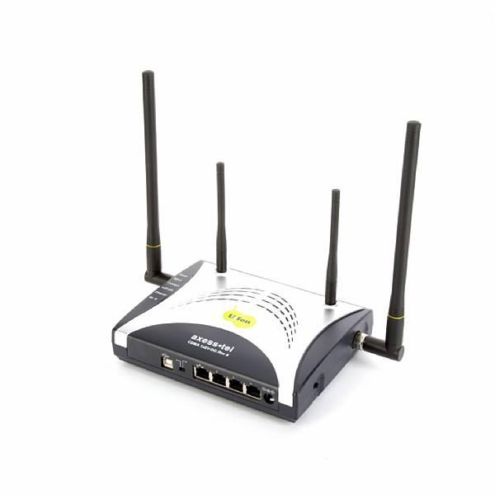
PRVKY SÍŤOVÉ ARCHITEKTURY
Router - směrovač - přesměrovává komunikaci do jiného segmentu stejného typu sítě

Slide 15
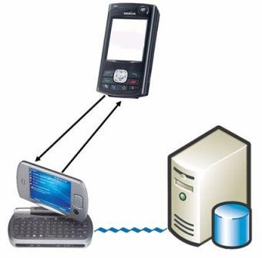
PRVKY SÍŤOVÉ ARCHITEKTURY
Gateway - brána - zprostředkovává komunikaci dvou odlišných typů sítě
Brána (gateway) je v počítačových sítích uzel, který spojuje dvě sítě s odlišnými protokoly. Brána musí vykonávat i funkci směrovače (routeru) a proto ji řadíme v posloupnosti síťových zařízení výše. Brána například přijme z mobilní GSM sítě SMS zprávu a odešle ji do Internetu jako E-mail.

Slide 16
UZLY & KONCOVÁ ZAŘÍZENÍ
Síťový adaptér - počítač komunikuje se sítí prostřednictvím síťového adaptéru (síťové karty)
VoIP adaptér - koncový bod IP telefonie
UZLY mohou být:
PC
SERVER
TISKÁRNA
DATOVÁ ULOŽIŠTĚ
MĚŘÍCÍ A ZABEZPEČOVACÍ ZAŘÍZENÍ

Slide 17
TECHNICKÉ PROSTŘEDY SÍTÍ
SERVER
je obecné označení pro počítač, který poskytuje nějaké služby nebo počítačový program, který tyto služby realizuje. V unixových systémech je označován jako démon (daemon), v Microsoft Windows pak jako služba (service).

Slide 18
PŘENOSOVÁ MÉDIA
KROUCENÁ DVOJLINKA
Kroucená dvojlinka, kroucená dvoulinka nebo také kroucený pár je druh kabelu, který je používán v telekomunikacích a počítačových sítích. Kroucená dvojlinka je tvořena páry vodičů, které jsou po své délce pravidelným způsobem zkrouceny a následně jsou do sebe zakrouceny i samy výsledné páry.
Oba vodiče jsou v rovnocenné pozici (i v tom smyslu, že žádný z nich není spojován se zemí či s kostrou), a proto kroucená dvojlinka patří mezi tzv. symetrická vedení. Signál přenášený po kroucené dvojlince je vyjádřen rozdílem potenciálů obou vodičů.

Slide 19
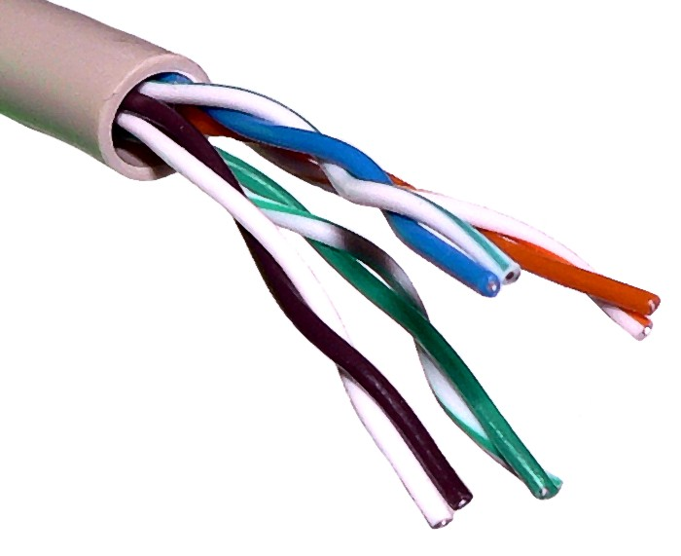
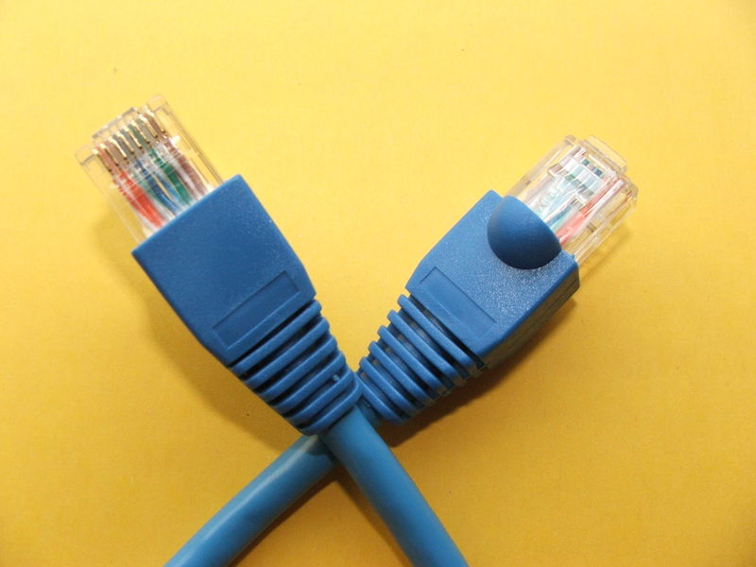
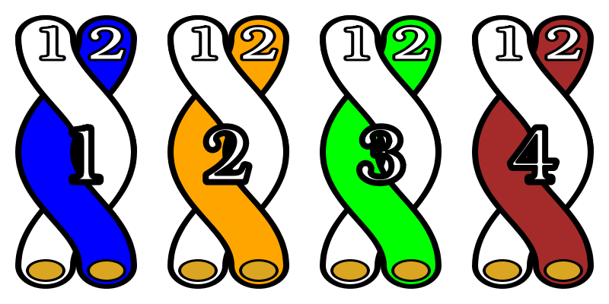
PŘENOSOVÁ MÉDIA
KROUCENÁ DVOULINKA

Slide 20
PŘENOSOVÁ MÉDIA
Kategorie 1: Tento typ rozvodů není určen k datovým přenosům, lze jej použít např. k telefonním rozvodům. Přenosové rychlosti do 1 Mbit/s, vhodné např. pro analogové telefonní rozvody, ISDN a podobně.
Kategorie 2: Určen pro přenos dat, s maximální šířkou pásma 1,5 MHz. Používá se pro digitální přenos zvuku a především pro rozvody IBM Token Ring. Přenosové rychlosti kolem 4 Mbit/s.
Kategorie 3: Rozvody určené pro rozvody dat a hlasu s šířkou pásma 16 MHz a přenosovou rychlostí do 10 Mbit/s. Využívá se u datových přenosů označovaných jako 10Base-T Ethernet.
Kategorie 4: Určen pro přenos dat v sítí Token ring, s šířkou pásma 20 MHz a přenosovou rychlostí do 16 Mbit/s.
Kategorie 5: Pracuje v šířce pásma do 100 MHz. Rozvody pro počítačové sítě s přenosovou rychlostí 100 Mbit/s, resp. 1 Gbit/s v případě využití všech 8 vláken. Využíván u 100 Mbit/s TPDDI a 155 Mbit/s ATM. V současné době je nahrazen standardem kategorie 5E.
Kategorie 5E: Pracuje rovněž v šířce pásma do 100 MHz, avšak vyžaduje nové způsoby měření parametrů a v některých parametrech je přísnější. Cílem je provozovat 1 Gbit/s. Využíván u 100 Mbit/s TPDDI, 155 Mbit/s ATM a GigabitEthernet.
Kategorie 6: Pracuje s šířkou pásma 250 MHz. Využívá se pro ultrarychlé páteřní aplikace v oblasti lokálních sítí. V současné době nejpopulárnější kabeláž pro nově budované rozvody.
Kategorie 6A: Pracuje s šířkou pásma 500 MHz. Používá se pro zvláště rychlé páteřní aplikace v oblasti lokálních sítí. Využívá se i pro 10GBASE-T Ethernet (10 Gbit/s).
Kategorie 7: Pracuje v šířce pásma do 600 - 700 MHz. Kabel je plně stíněný - každý pár je stíněn zvlášť Al fólií a kabel sám má ještě celkový štít. Tato „plně stíněná“ konstrukce má ale za následek větší váhu, větší vnější průměr a menší ohebnost kabelu než UTP nebo ScTP. Používá se pro přenosy plné šířky videa, teleradiologii, (např. i vládní správa USA). V současné době se provádí první pokusy s tímto standardem. Ke komerčnímu využití, nejvíce překáží vysoká cena komponentů a především neznalost protokolu i fyzického využití.

Slide 21
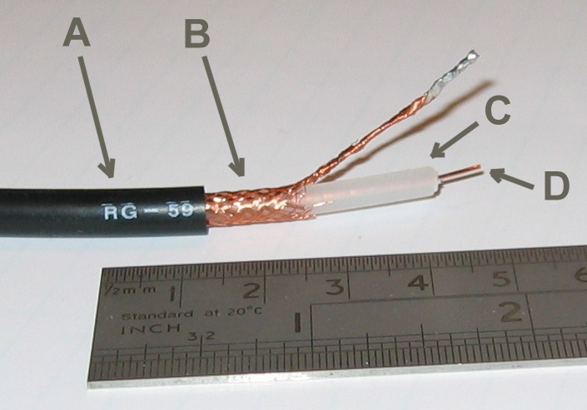
PŘENOSOVÁ MÉDIA
KOAXIÁLNÍ KABEL
je asymetrický elektrický kabel s jedním válcovým vnějším vodičem a jedním drátovým nebo trubkovým vodičem vnitřním.

Slide 22
PŘENOSOVÁ MÉDIA
POUŽITÍ KOAXIÁLNÍHO KABELU:
napáječ vysílacích nebo přijímacích antén
svod od televizní antény, televizní rozvody
kabelová televize
svod od parabolické antény pro družicový přijímač
počítačové sítě
telefonie (souhrnný název pro obousměrný způsob přenosu lidského hlasu na velkou vzdálenost v reálném čase).

Slide 23
PŘENOSOVÁ MÉDIA
OPTICKÉ KABELY
RÁDIOVÉ BEZDRÁTOVÉ SPOJE
Bod-Mnoho bodů např. - bezdrátové sítě Wi-Fi, Motorola Canopy, Wi-Max
Bod-Bod - mikrovlnná pojítka (Wi-Fi, Motorola Canopy)
BEZDRÁTOVÉ OPTICKÉ SPOJE (laser, infračervené spoje v otevřeném prostoru)

Slide 24
TOPOLOGIE SÍTÍ
Klíčovou úlohu v počítačových a informačních sítích mají takzvané aktivní síťové prvky. Jejich úkolem je sdružovat či rozbočovat komunikační kanály, provádět přeměnu druhu rozhraní a zajišťovat různé řídicí a bezpečnostní funkce v síti.

Slide 25
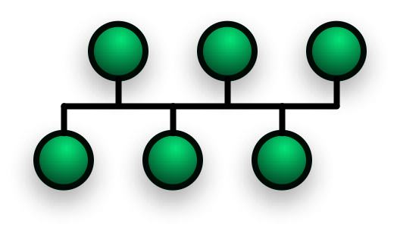
TOPOLOGIE SÍTÍ
Sběrnicová topologie (anglicky Bus topology) je způsob zapojení počítačů do počítačové sítě. Spojení zprostředkovává jediné přenosové médium (sběrnice), ke kterému jsou připojeny všechny uzly sítě (koncové počítače).
Sběrnice je jednoduché zapojení, má nízké pořizovací náklady, avšak také své nevýhody. Problém nastává, jakmile chtějí dva klienti na síti vysílat ve stejný okamžik - vzniká kolize. Vzhledem k tomu, že se tato situace děje poměrně často, musí mít systémy, které používají ke vzájemné komunikaci sběrnicovou topologii implementované schéma pro vyvarování se takových kolizí. V počítačových sítích se používá tzv. systém náhodného přístupu (CSMA), který se kolizím snaží předcházet a v případě že nastanou - řeší je.

Slide 26
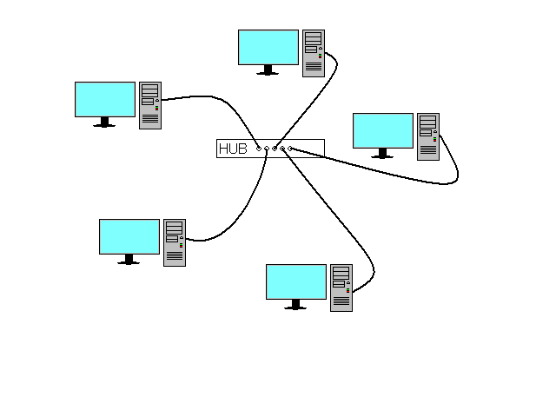
TOPOLOGIE SÍTÍ
V počítačových sítích pojem hvězdicová topologie označuje propojení počítačů do útvaru tvarem připomínající hvězdici. Jedná se o nejpoužívanější způsob propojování počítačů do počítačové sítě. Každý počítač je připojený pomocí kabelu (UTP, STP) k centrálnímu prvku hubu nebo switchi. Mezi každými dvěma stanicemi existuje vždy jen jedna cesta. Toto zapojení pochází z počátků používání výpočetní techniky, kdy byly počítače připojeny k centrálnímu počítači (mainframe).
Při zkolabování hubu zkolabuje celá síť. Proto je dobré chránit ho před výpadkem el. proudu záložním zdrojem energie (UPS).

Slide 27
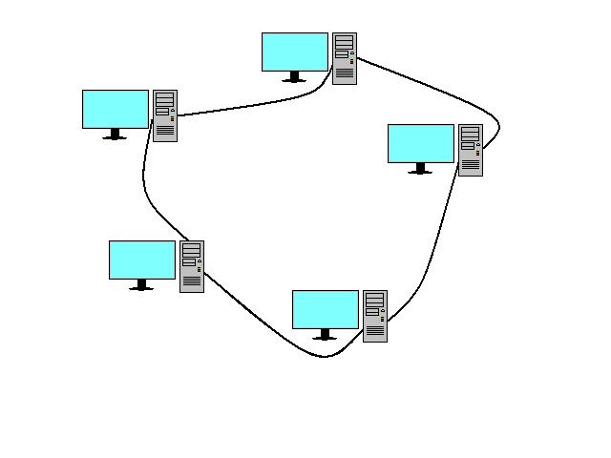
TOPOLOGIE SÍTÍ
V počítačových sítích pojem kruhová topologie označuje zapojení, kde je jeden uzel připojen k dalším dvěma uzlům tak, že vytvoří kruh. Kruhová topologie je méně efektivní než hvězdicová topologie, protože v ní musí data projít přes mnoho uzlů než se dostanou ke svému cíli. Například pokud má daná kruhová síť osm počítačů, musí data z prvního počítače projít na čtvrtý počítač přes počítače dva a tři PC 1 -> PC 2 -> PC 3 -> PC 4). Mohou také jít opačným směrem, tedy z prvního počítače přes osmý, sedmý, šestý, pátý na čtvrtý (PC 1 -> PC 8 -> PC 7 -> PC 6 -> PC 5 -> PC 4). Tato metoda je pomalejší, protože data musí projít přes více počítačů.Kruhová topologie má také nevýhodu v tom, že pokud zkolabuje jeden uzel, zkolabuje celá síť, protože k funkčnosti potřebuje, aby byl celý okruh v pořádku.
Technoligie Token ring je Kruhovou topologií jen na logické úrovni, fyzicky se jedná o topologii hvězdicovou topologii.

Slide 28
TOPOLOGIE SÍTÍ
V počítačových sítích pojem stromová topologie označuje propojení počítačů do útvaru tvarem připomínající strom. Vycházejí z hvězdicové topologie spojením aktivních síťových prvků, které jsou v centrech jednotlivých hvězd. Takovéto propojení se používá především v rozsáhlých počítačových sítích ve velkých firmách. Jednotlivé hvězdice často představují jednotlivá oddělení firmy, patra budovy nebo celé budovy. Tyto hvězdice jsou pak znovu spojeny hvězdicovitým způsobem.

